Slide 1
iShark Web Viewer Benchamarking
작성자 : 유혜정

Slide 2
목표 및 분석 방향
기획의도
타기업의 Web Viewer를 분석하여
복잡하지 않고, 직관적인 요소 등을 수용한 UI를 제공하는 iShark Web Viewer를 기획하고자 함
데이터 산업 현황 및 방향성 분석
주요 ETL 솔루션 개발 기업 분석
현 iShark Web viewer 분석
뉴 아이디어 도출(ui 스토리보드)
* 참고자료: ui/ux 트렌드, 뉴모피즘

Slide 3
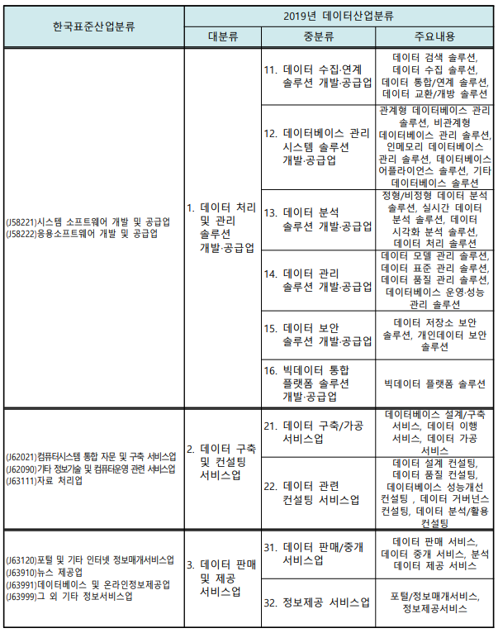

Slide 4
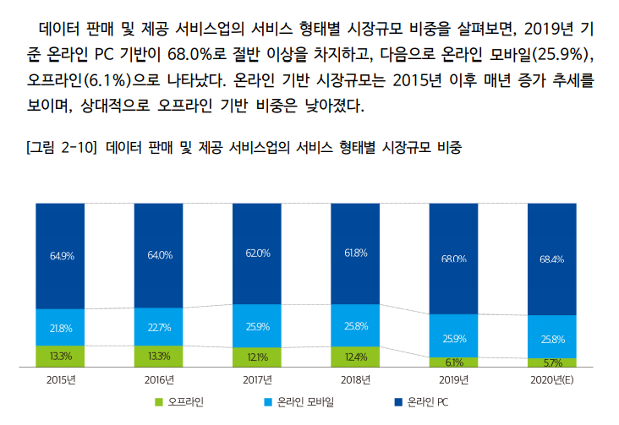
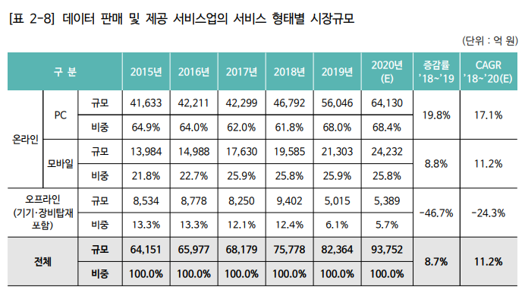

Slide 5
국산 |  | 외산
TeraStream/TeraOne 데이터스트림즈 |  | DataStage/ Infosphere Information Server IBM
Mesim Indigo ESB 메타빌드 |  | PowerCenter Informatica
InnoQuartz 이노트리 |  | Talend
Flamingo 엑셈 |  | SQL Sever Integrated Services(SSIS) MS
 |  | Pentaho Hitachi Vantara

Slide 6
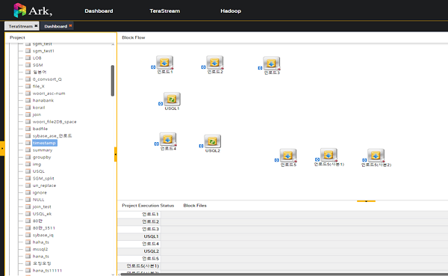
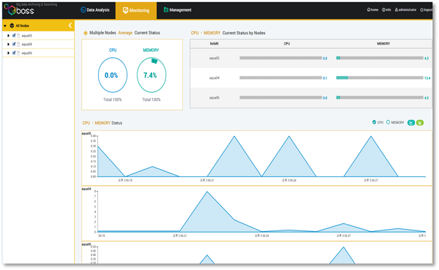
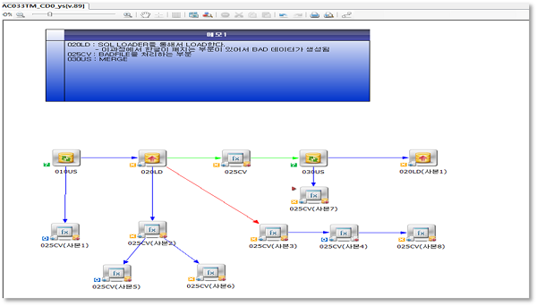
2017 데이터스트림즈
Notes:
https://www.comworld.co.kr/news/articleView.html?idxno=49296

Slide 7
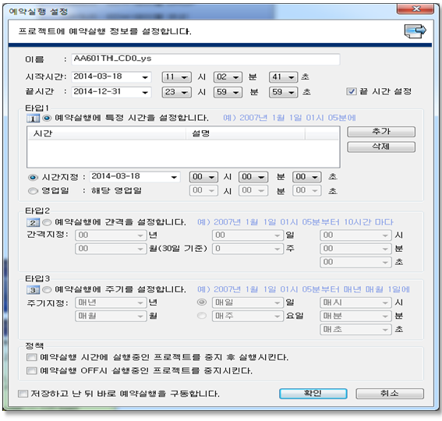
2017 데이터스트림즈
Notes:
https://www.comworld.co.kr/news/articleView.html?idxno=49296

Slide 8
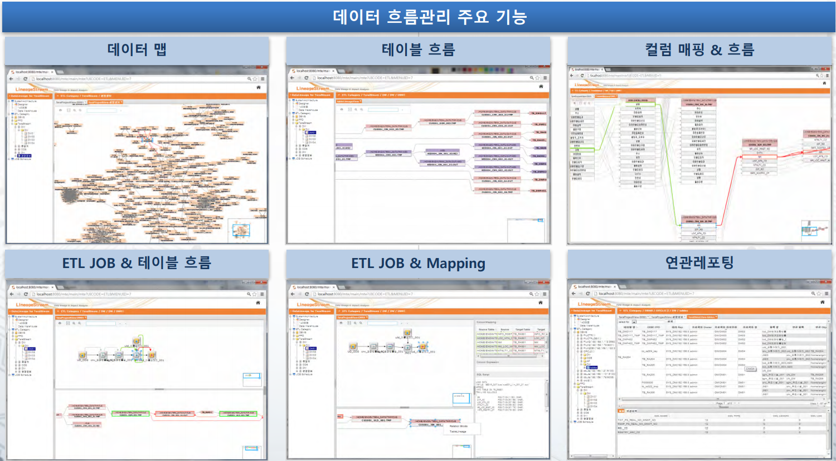
2019 데이터스트림즈

Slide 9
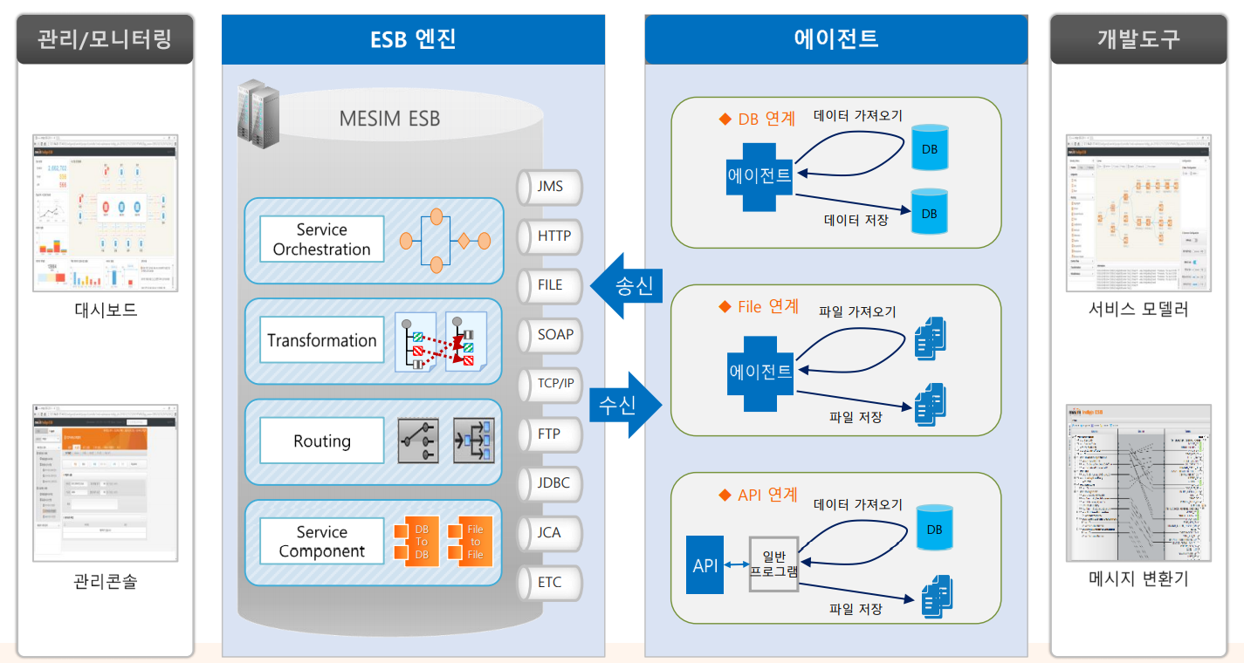
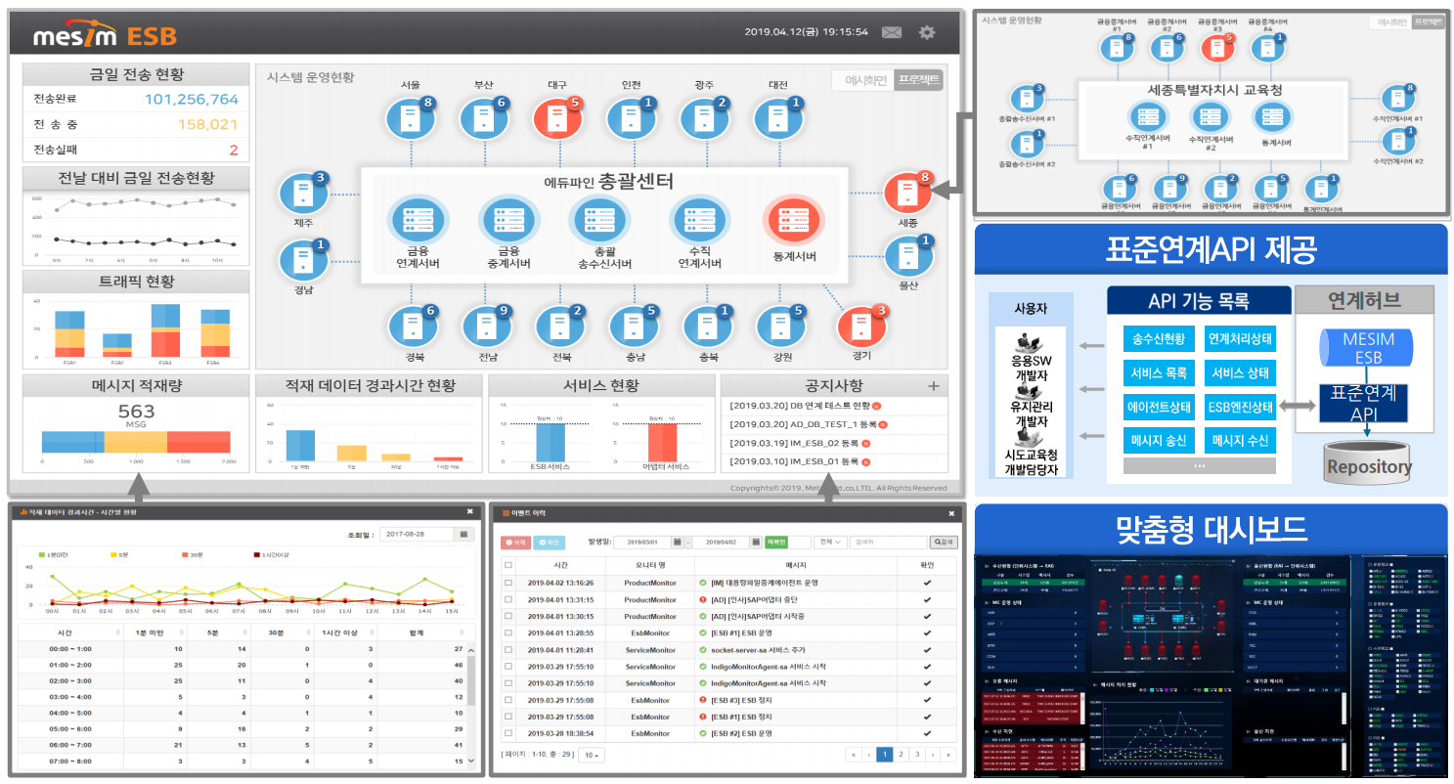
2019 indigo esb

Slide 10
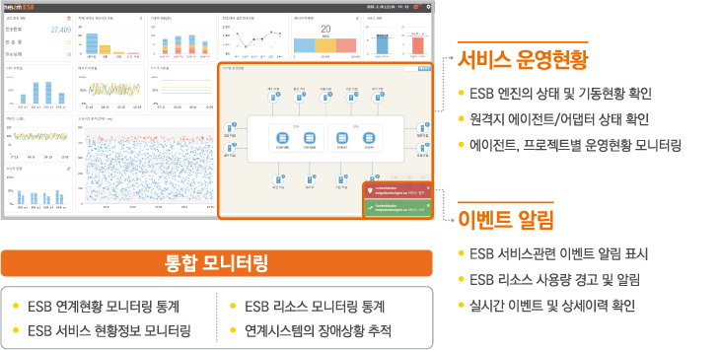
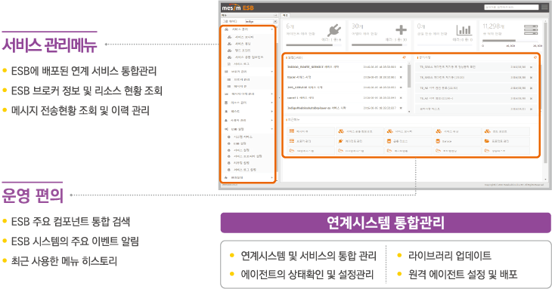
현재 indigo esb
Notes:
http://www.metabuild.co.kr/Product.do?value=1&sub=2&tab=4

Slide 11
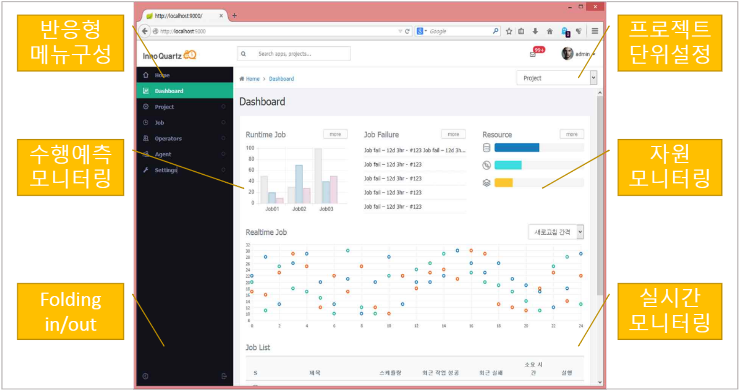
2014년 InnoQuartz IQ Server

Slide 12
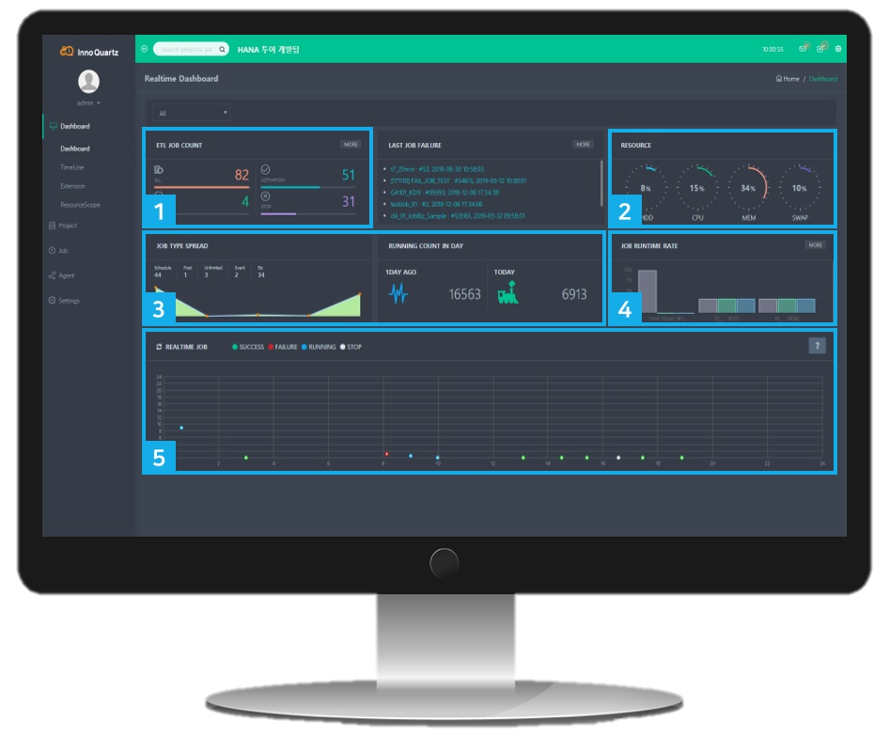
InnoQuartz IQ Server
1. 전체 ETL Job 현황
전제 등록 건수, 활성화, 정지 및 실행건수 현황
2. IQ Server 리소스 모니터링
3. 일별 Job 실행 통계 수치
4. Job 수행 예측
Job 평균 수행 이력을 분석
향후 이상 징후를 확인
5. Job의 실시간 모니터링
잡의 상태확인 (실패, 성공, 실행 중, 중지)
Notes:
https://www.gov-ncloud.com/marketplace/innoQuartz

Slide 13
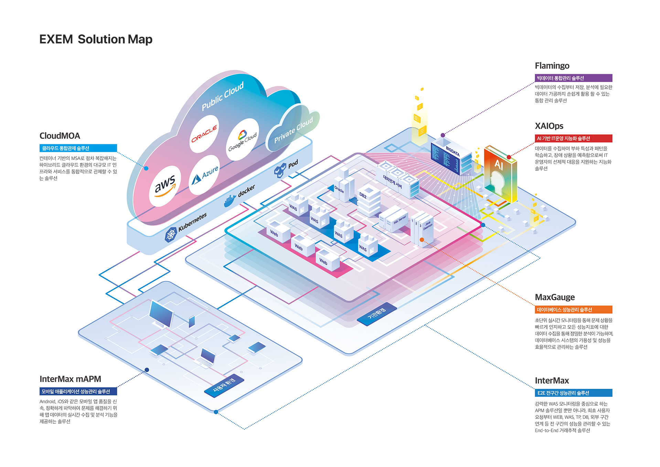

Slide 14
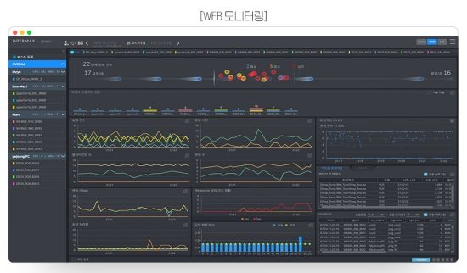
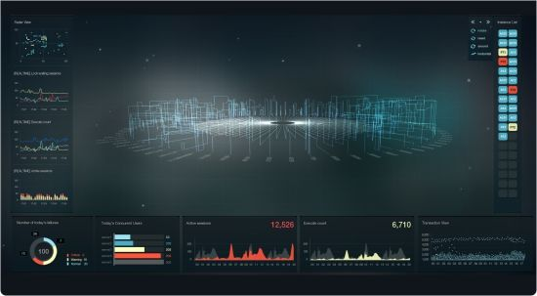
2017 엑셈
Notes:
https://zdnet.co.kr/view/?no=20170913161504
https://m.ex-em.com/

Slide 15
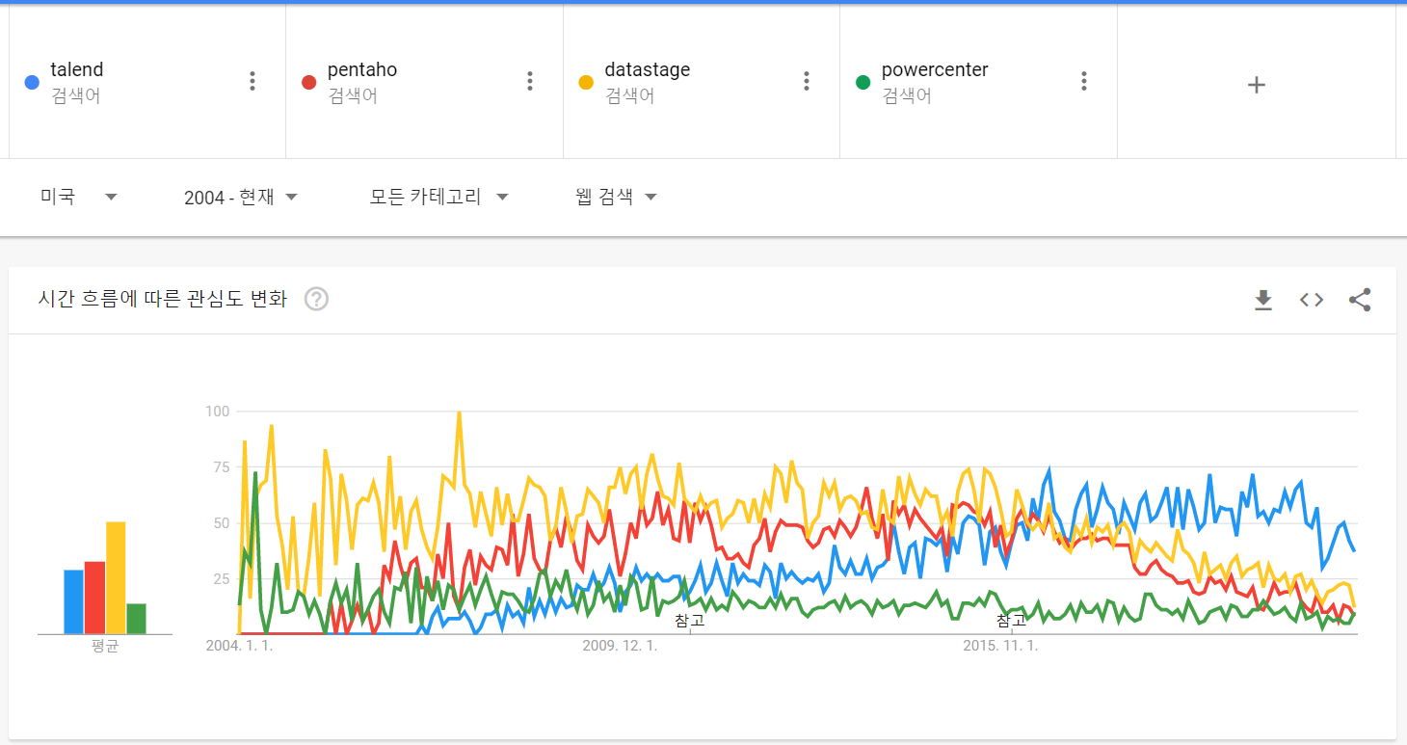
외산 기업 선정기준 –구글 트렌드

Slide 16
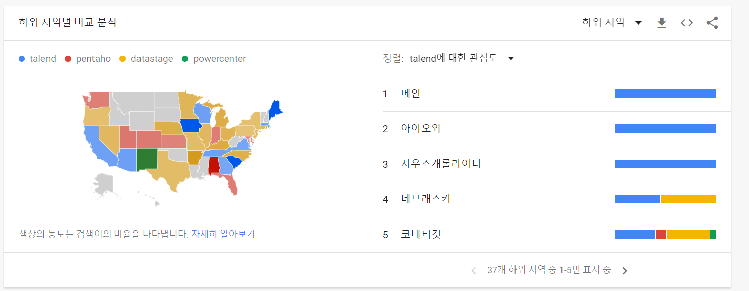
외산 기업 선정기준 –구글 트렌드

Slide 17
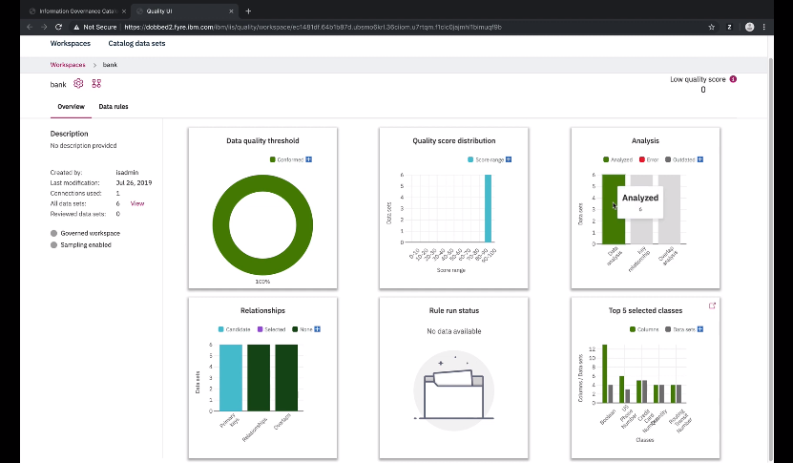
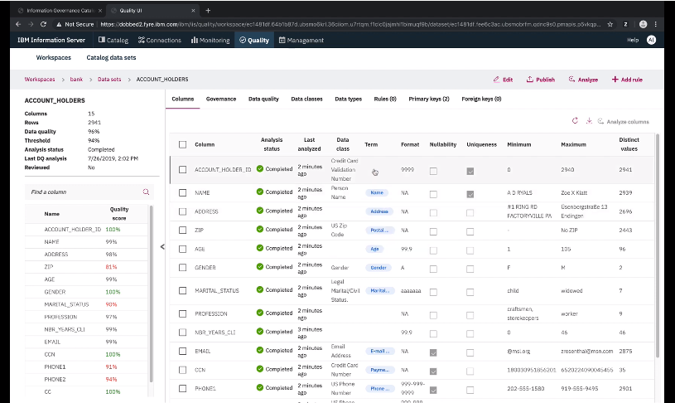
IBM datastage
Notes:
https://www.youtube.com/watch?v=6FA013PmBdM

Slide 18
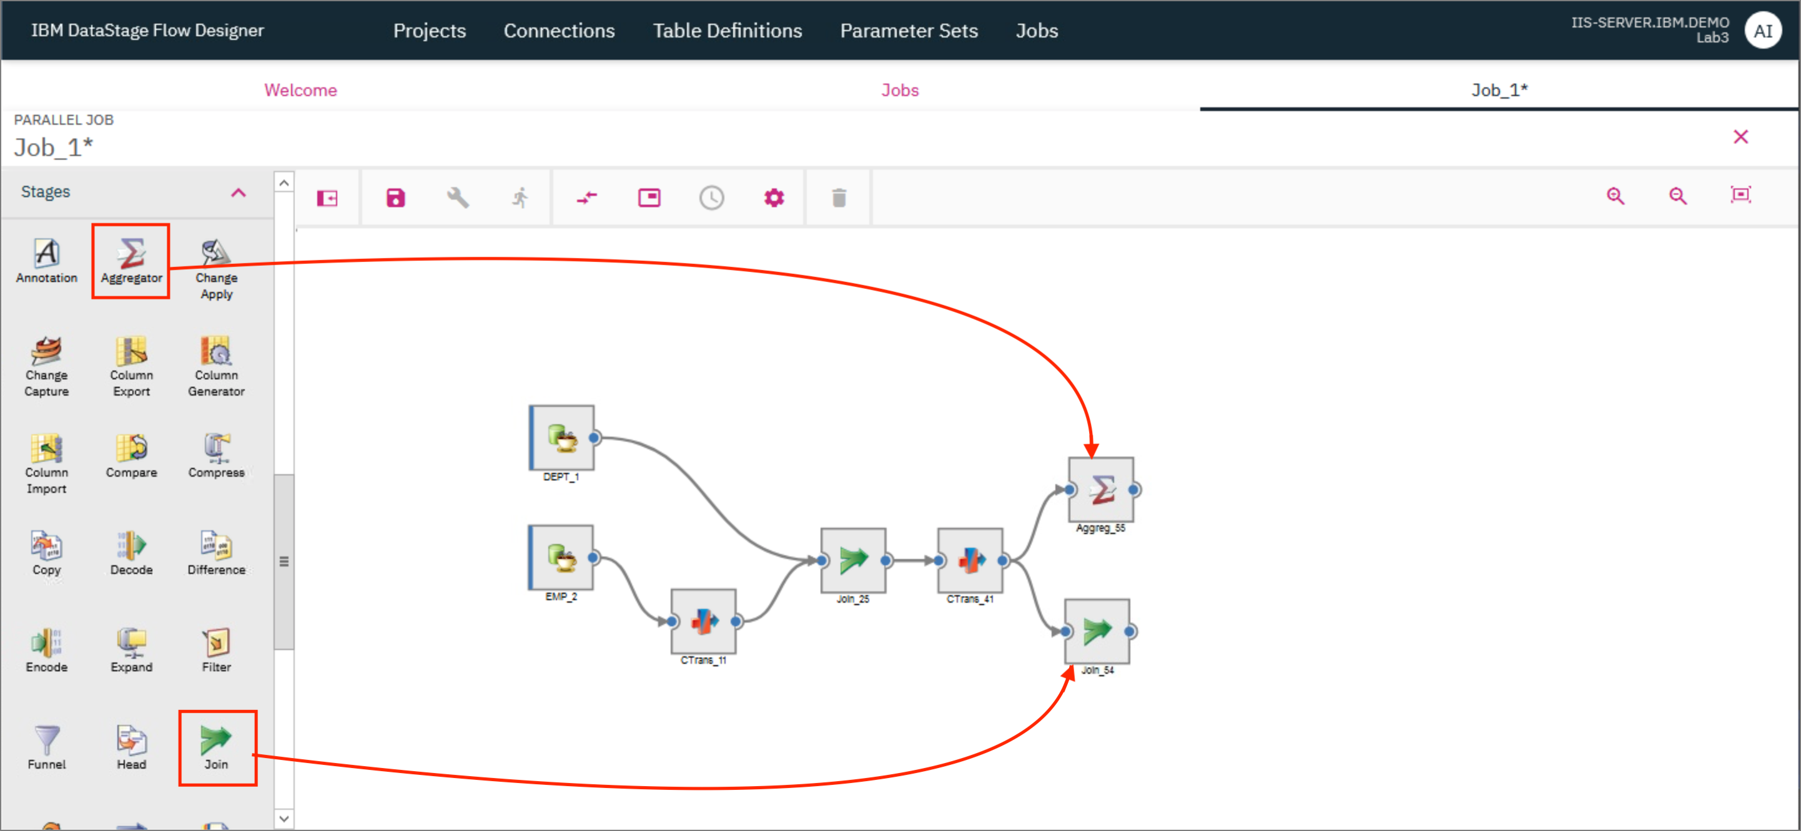
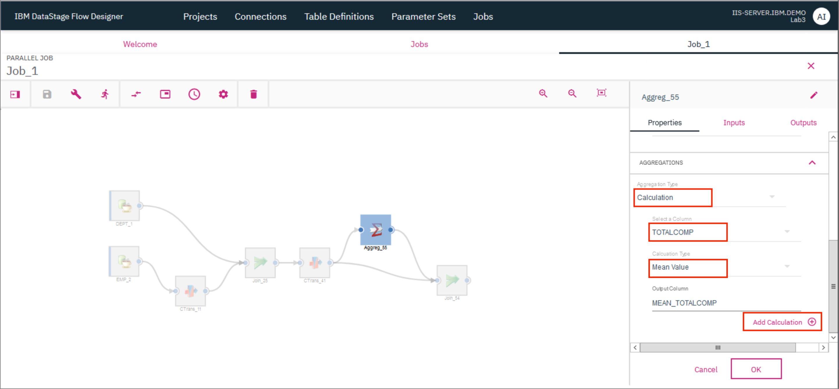
IBM datastage
Notes:
https://ibm.github.io/datastage-standalone-workshop/lab-db2/

Slide 19
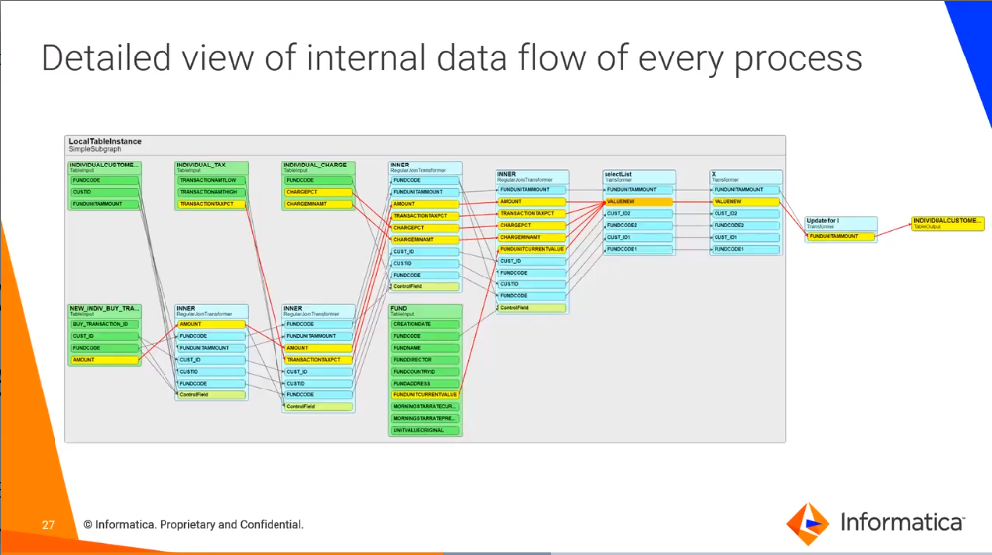
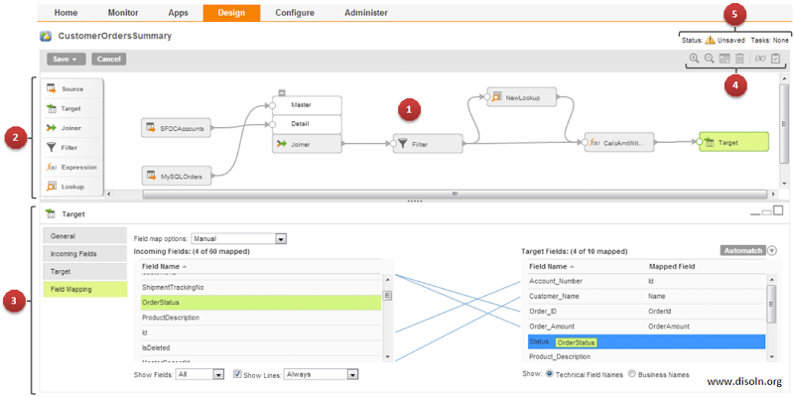
PowerCenter

Slide 20
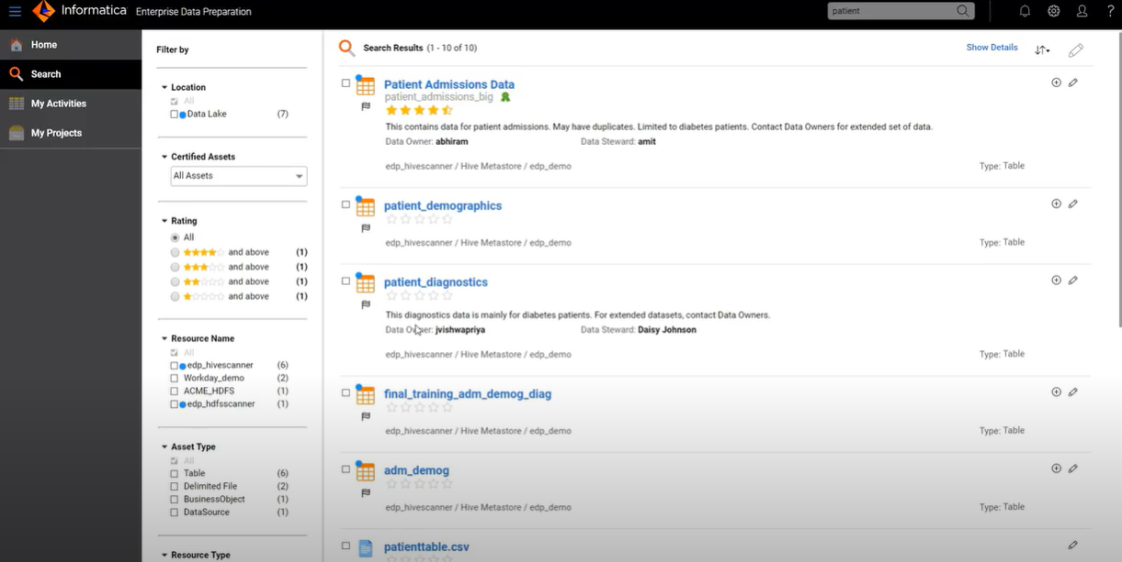
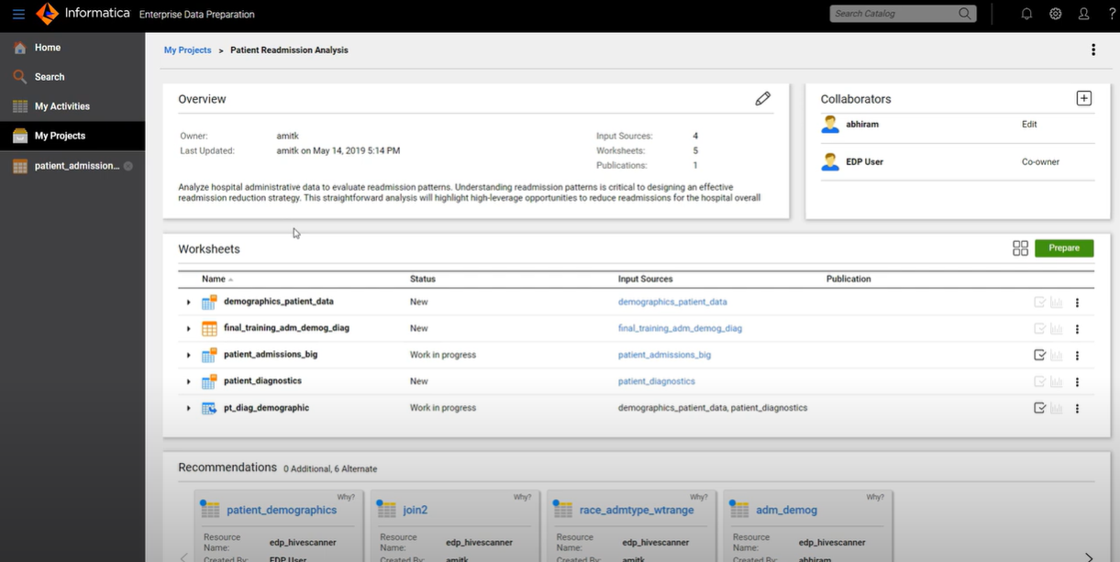
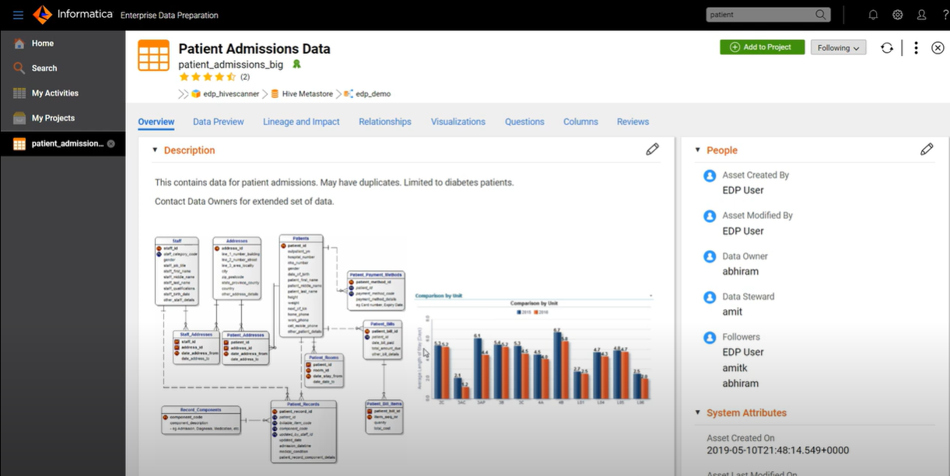
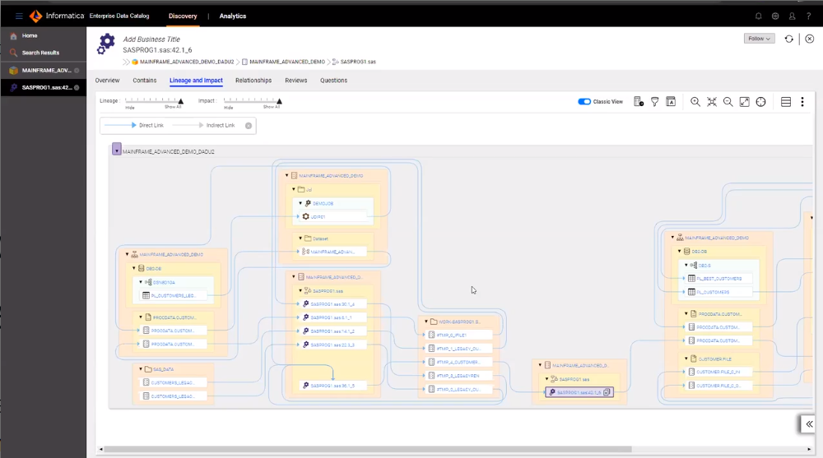
PowerCenter
Notes:
https://softwareconnect.com/etl-tools/powercenter/

Slide 21
PowerCenter
Notes:
https://softwareconnect.com/etl-tools/powercenter/

Slide 22
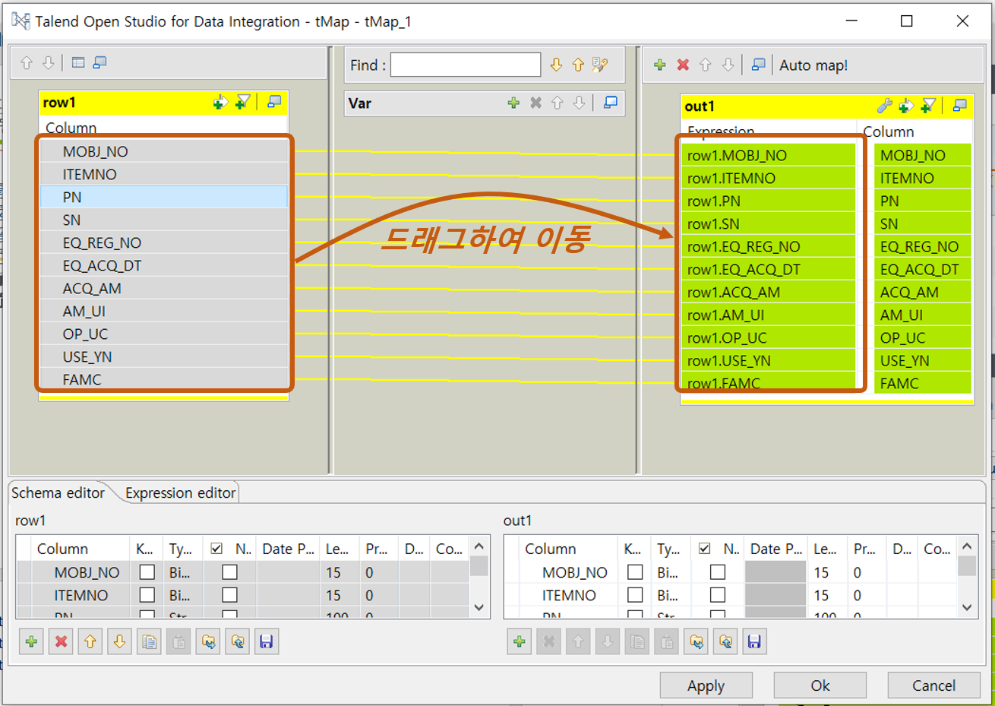
Talend

Slide 23
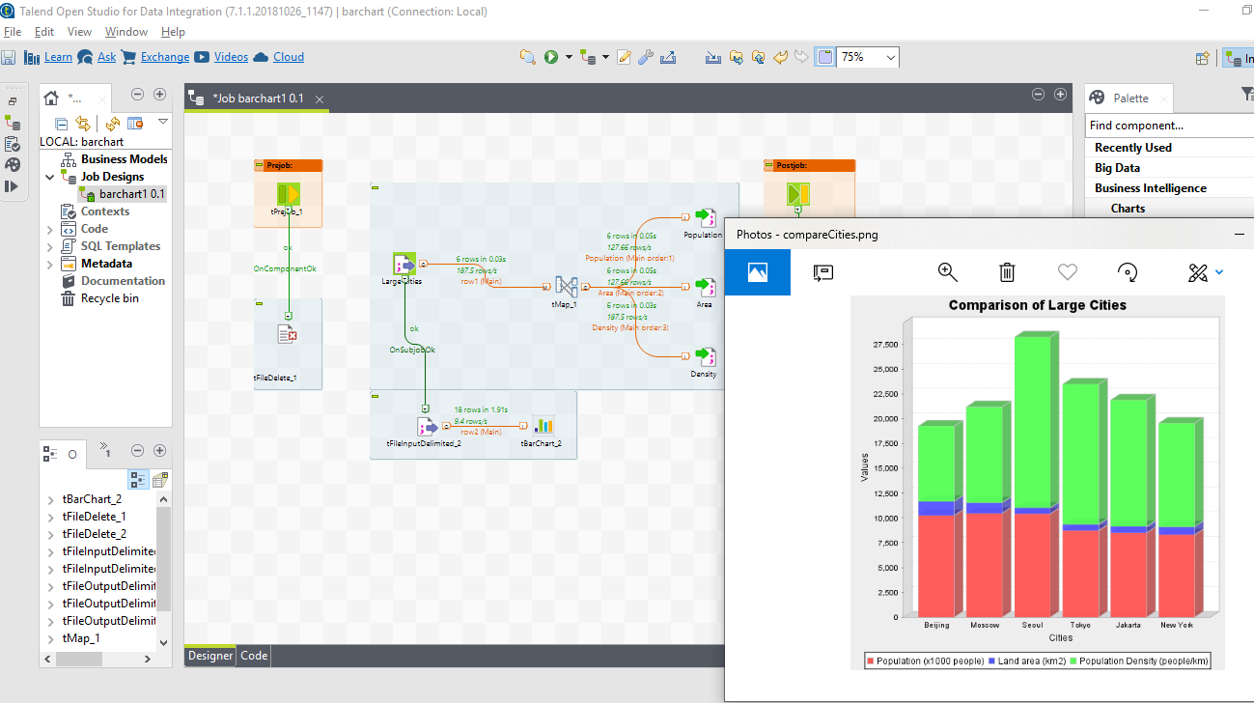
Talend

Slide 24
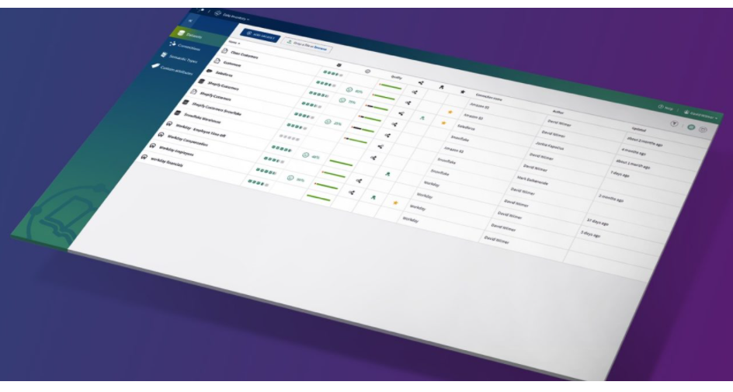
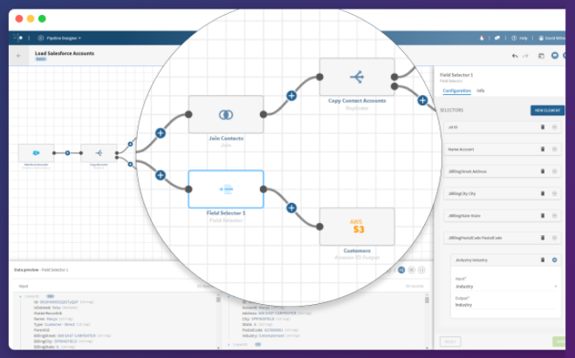
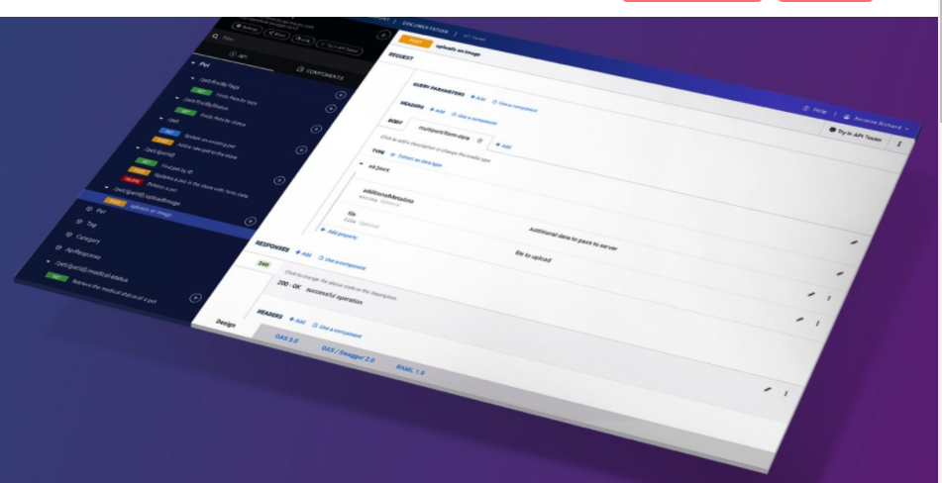
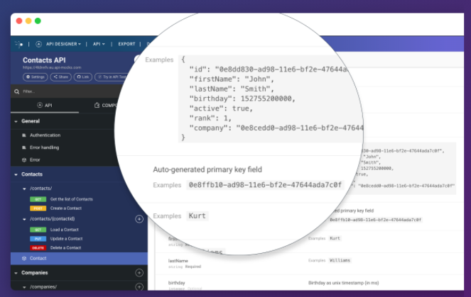
Talend

Slide 25

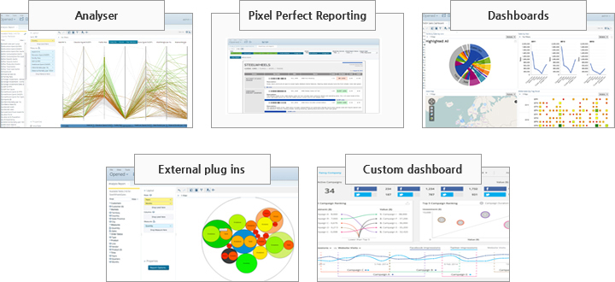

Slide 26
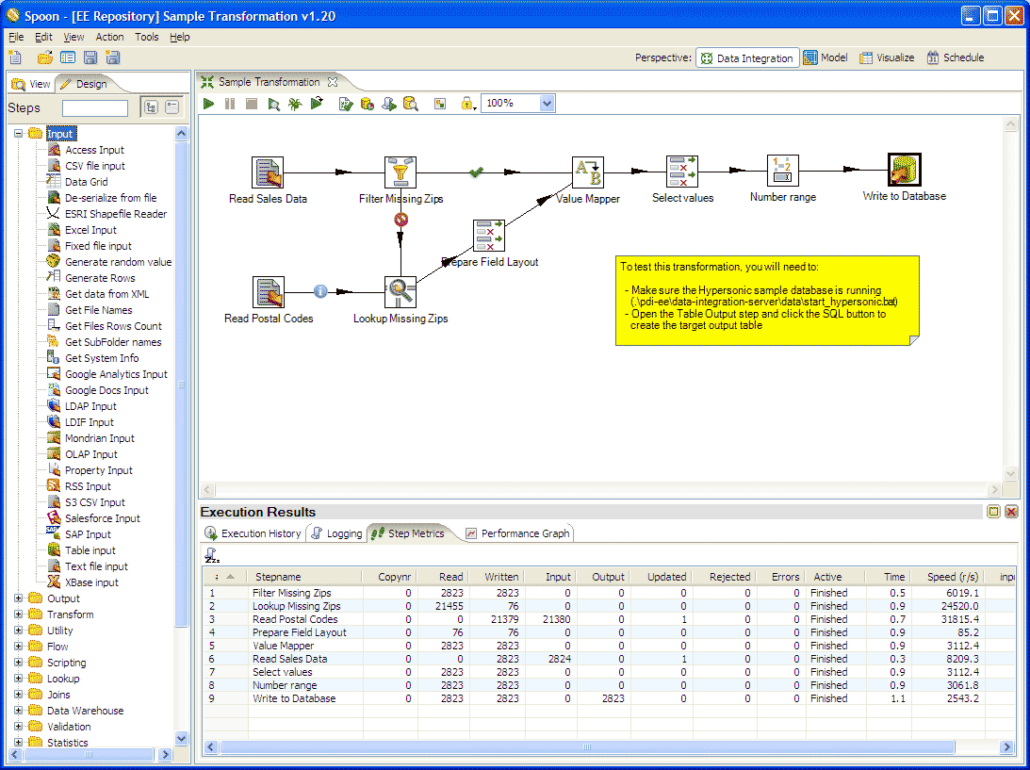
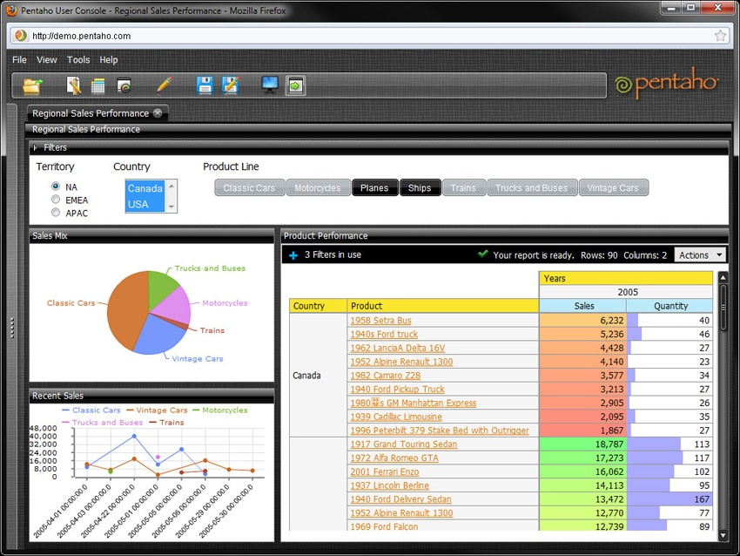
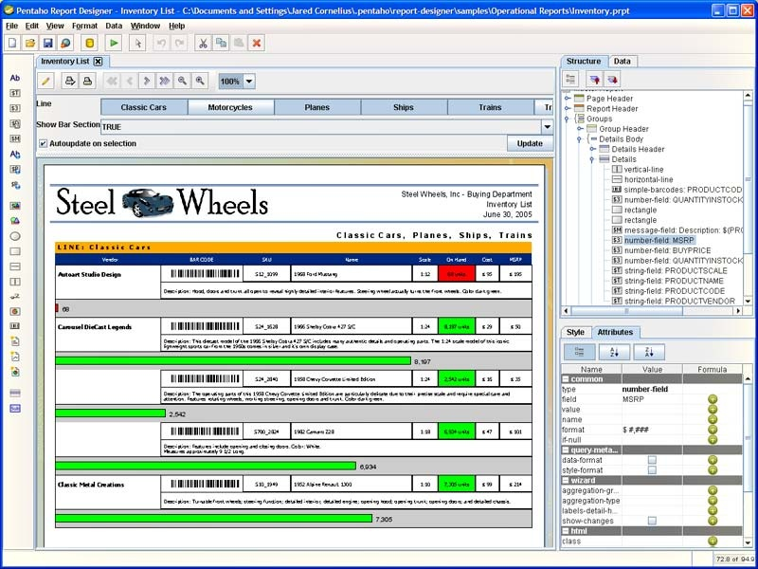
Pentaho
Notes:
https://wiki.pentaho.com/display/BAD/About+Kettle+and+Big+Data

Slide 27
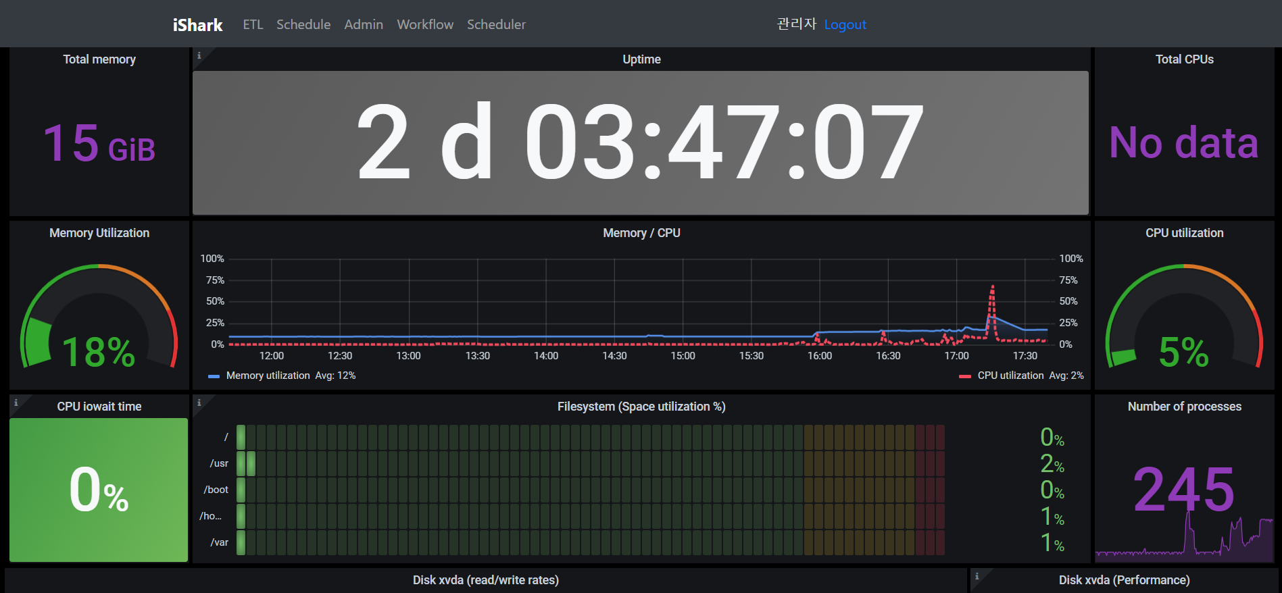
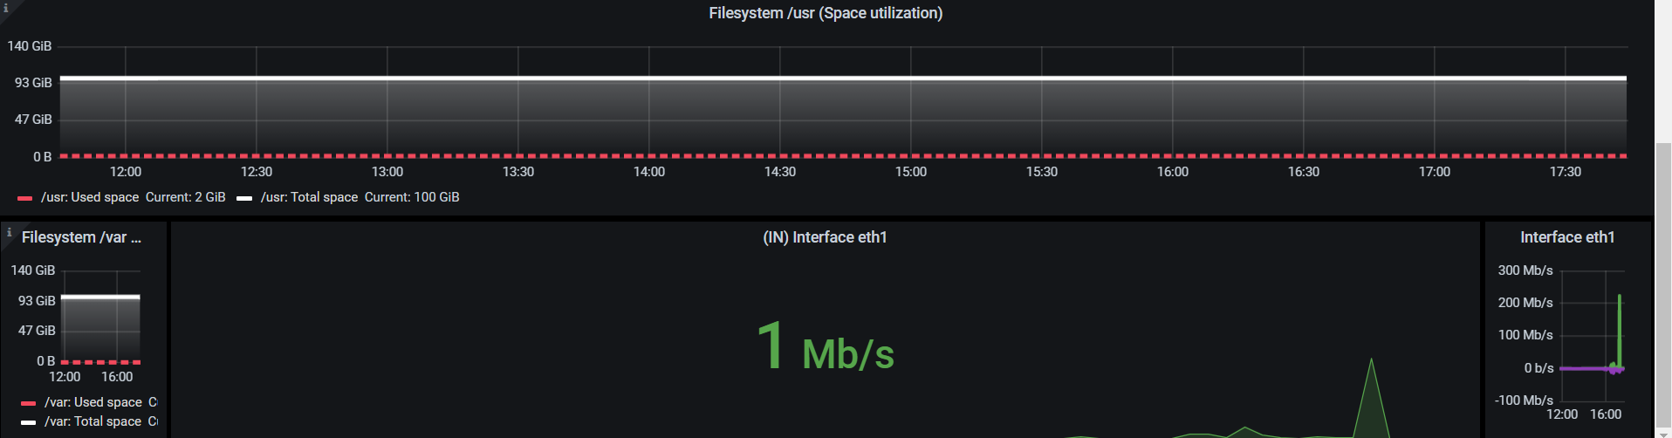

Slide 28
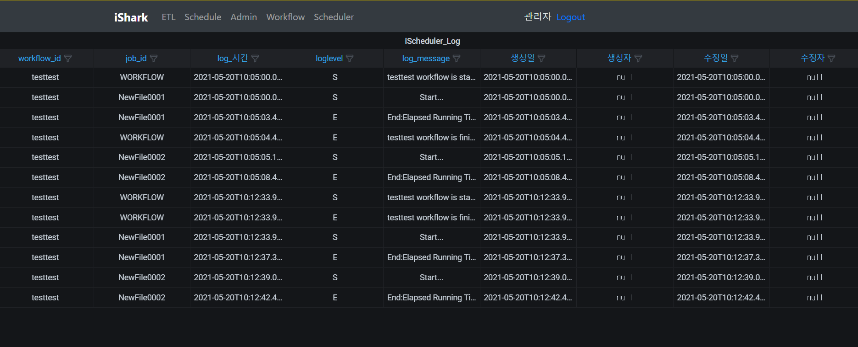
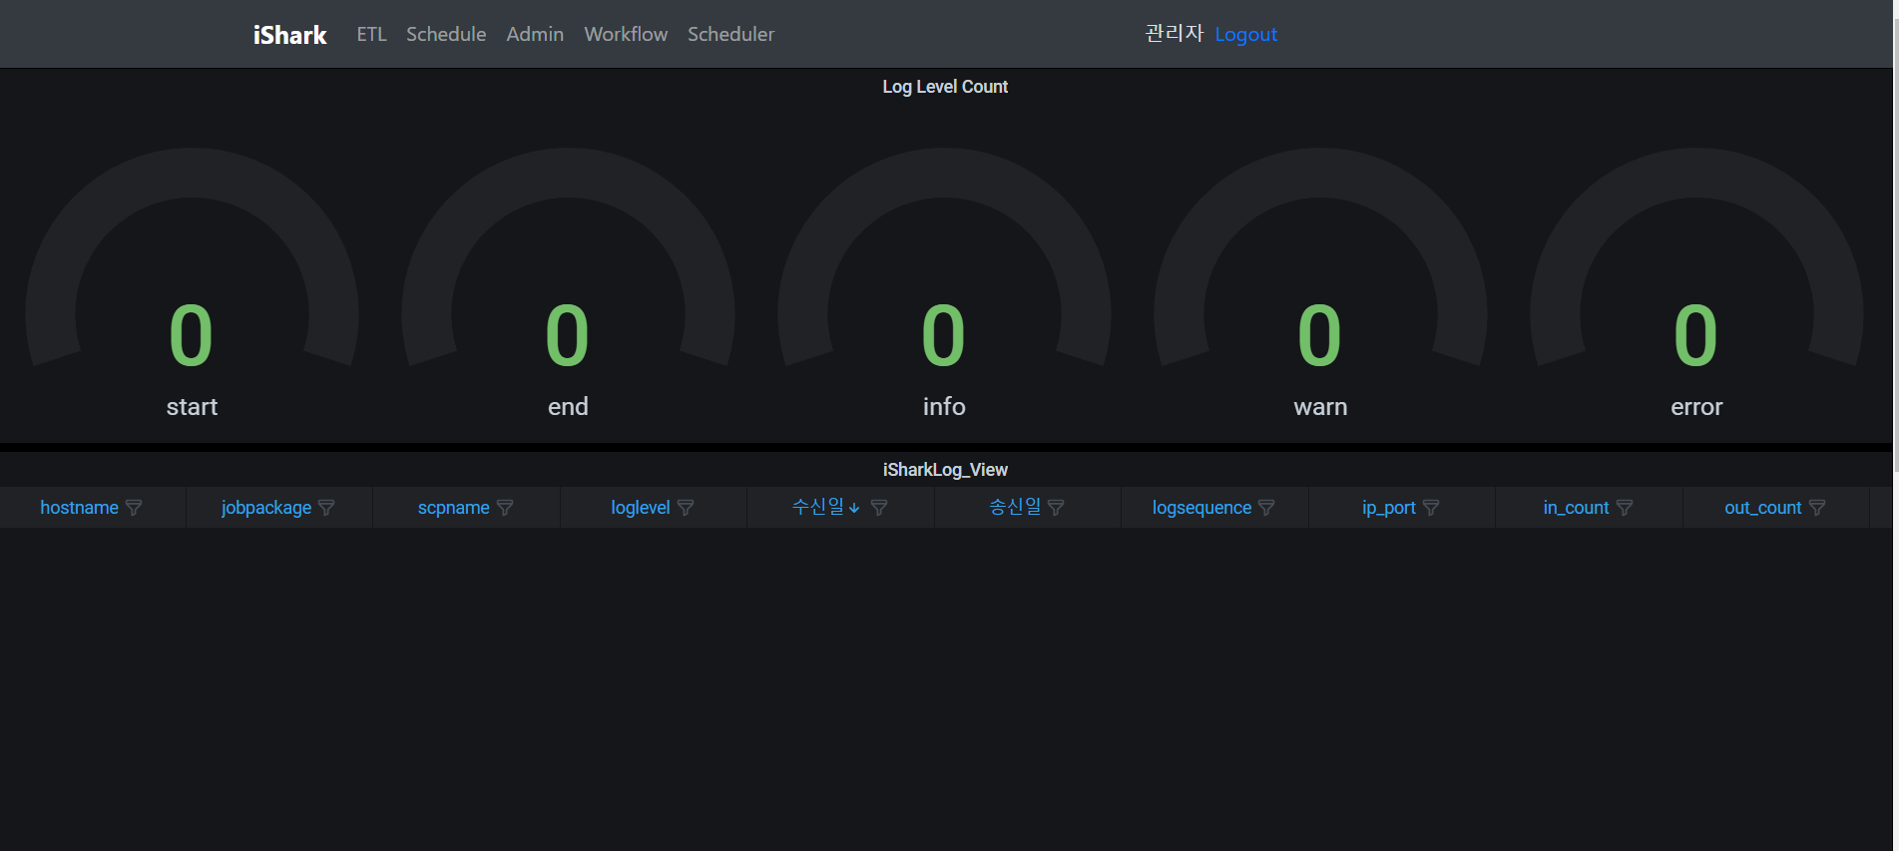

Slide 29
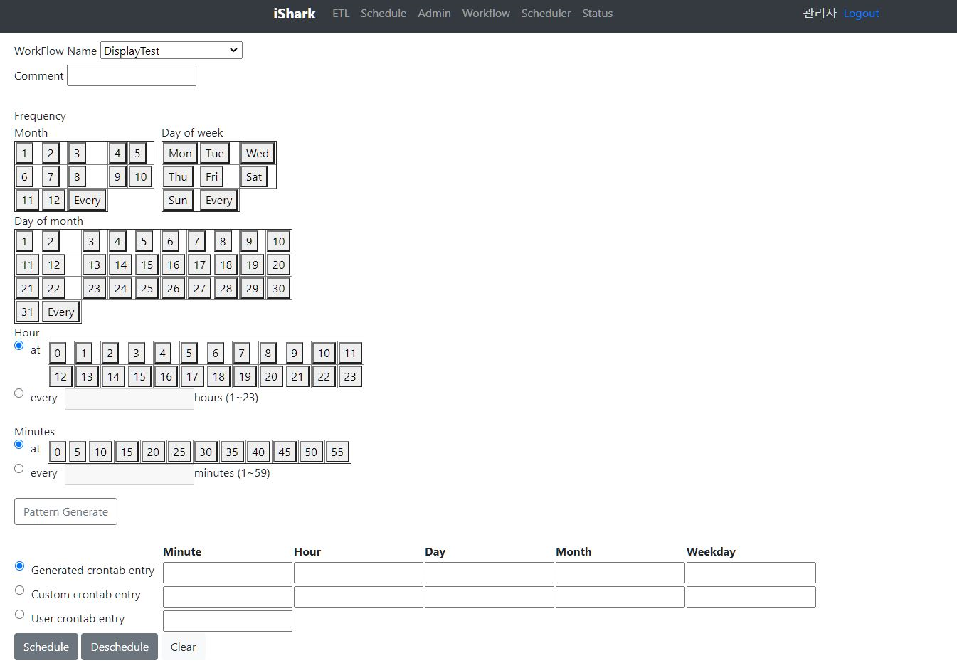
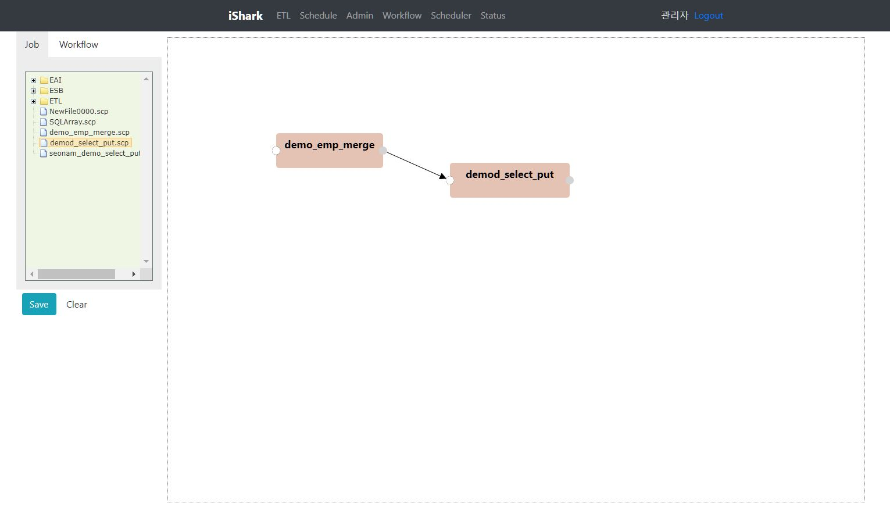
workflow 주기 설정
스케줄러에서 workflow 생성

Slide 30
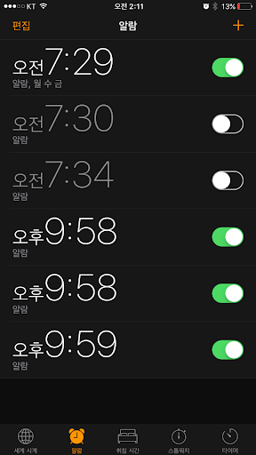
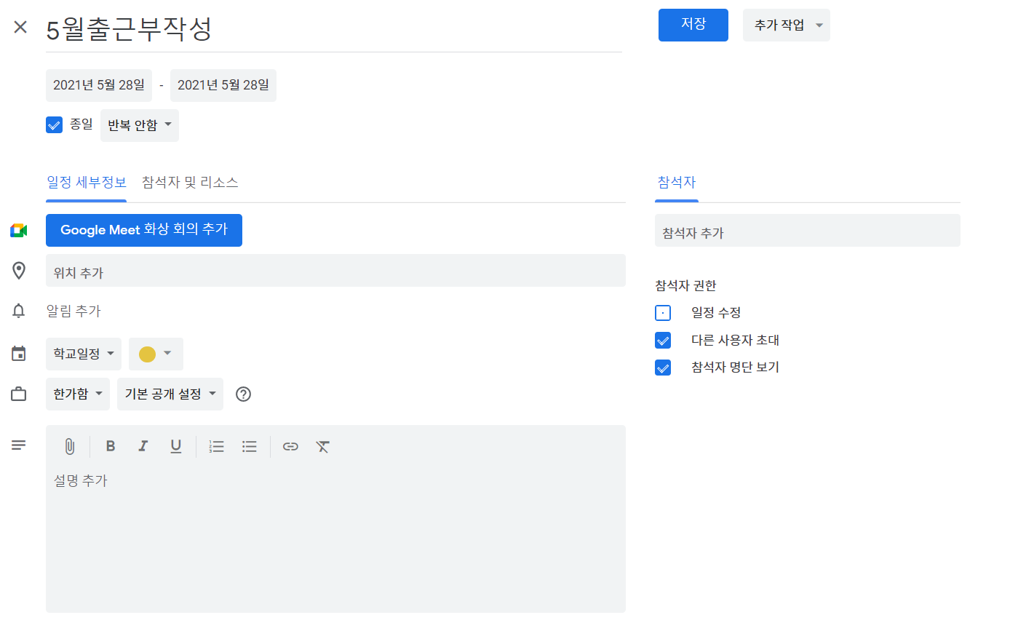

Slide 31
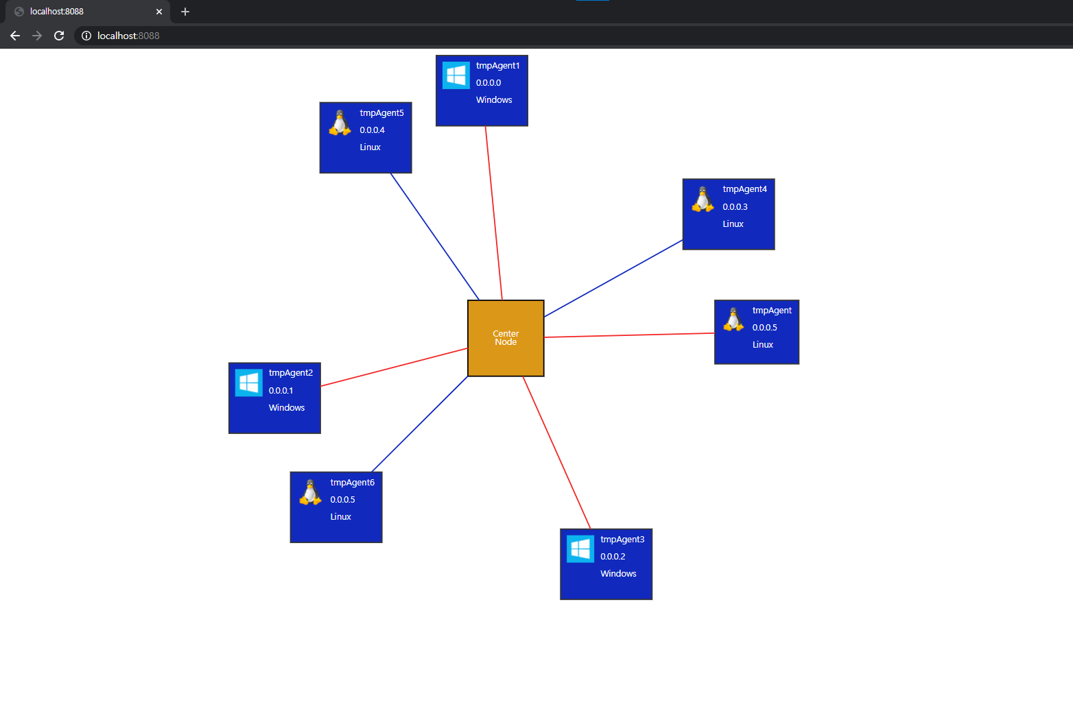
모니터링 부분

Slide 32
에이전트 웹 기능
전체적인 미니맵 화면 밖으로 노드가 나가더라도 확인할 수 있도록 함(like 게임)
자동/수동 정렬 기능 - 자동: 위급 상황일 것 같으면 가까이 옴 - 수동: 관리자가 직접 위치를 지정할 수 있도록 함 - 유료: 일부만 수동, 나머진 자동으로 선택할 수 있도록 함
색상 속도 측정(머신러닝 기능 추가 여부)
크기 DB 규모에 따라서 크기 선정
마우스 가까이하면 간단한 설명 추가(os, ip, 에이전트 네임)

Slide 33
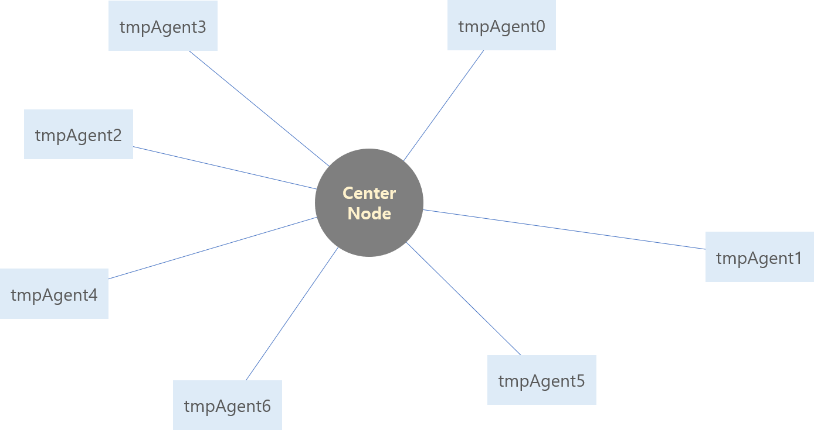
tmpAgent3
tmpAgent0
tmpAgent2
Center Node
색상
자동 V
자동
수동
tmpAgent1
tmpAgent4
tmpAgent5
tmpAgent6

Slide 34
ui/ux 트랜드
비밀번호 없이 바로 로그인
UX 활용하기
다크모드 활성화
(모바일기기) 여러 제스처 활성화 < 가까운미래 당위성
접이식 디스플레이 활용방안
2021 UX/UI 디자인 트렌드
https://www.wedesignx.com/dschool/adobe-2021-uxui-design-trend
https://brunch.co.kr/@cliche-cliche/32
디자인 ip 국내분류 코드: H4333S(화상디자인)
- 딱히 봐둘 것 없음

